Slide 1

Sistema De agroveterinaria
Alfredo Julio Roneldi Loyo Carias
1190-18-3306

Slide 2
Objetivo general
Desarrollar un sistema capaz de llevar el control de inventario y citas que se llevan a cabo en el negocio de una agroveterinaria para un mejor control y manejo de los mismos. Además de la venta y compra de insumos.

Slide 3


OBJETIVOS DEL SISTEMA
Control de Inventario
Gestión de Usuarios
Venta y Compra de Productos
Emisión de Reportes
Gestión de Citas
Notificación por Correo

Slide 4
Arquitectura en capas
La arquitectura que será implementada será la arquitectura en 3 capas, ya que se enfoca en la distribución de roles y responsabilidades de forma jerárquica proveyendo una forma muy efectiva de separación de responsabilidades.

Slide 5
Capa de Datos
Capa de Negocio
Capa de Presentación

Slide 6

Metodología SCRUM
Se selecciono la metodología SCRUM ya que tiene el beneficio de que nos aporta el ritmo de trabajo sostenible, ya que se adapta a los cambios de manera inmediata consiguiendo un ritmo constante, tanto en duración del sprint como de esfuerzo.

Slide 7
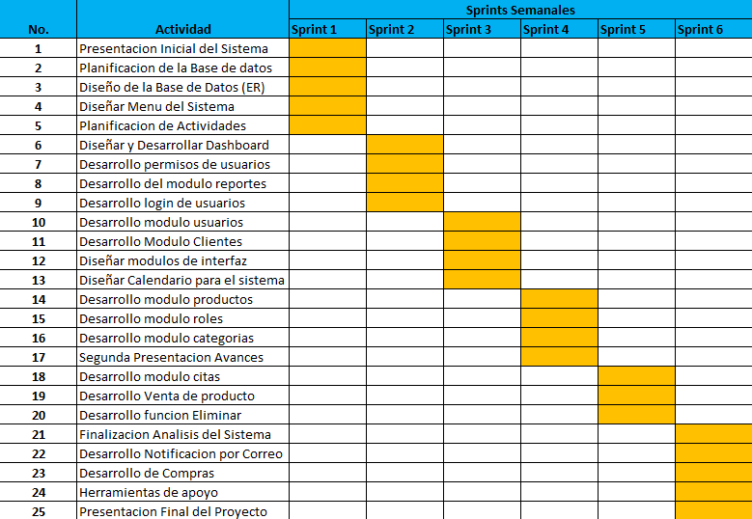
Cronograma de actividades

Slide 8
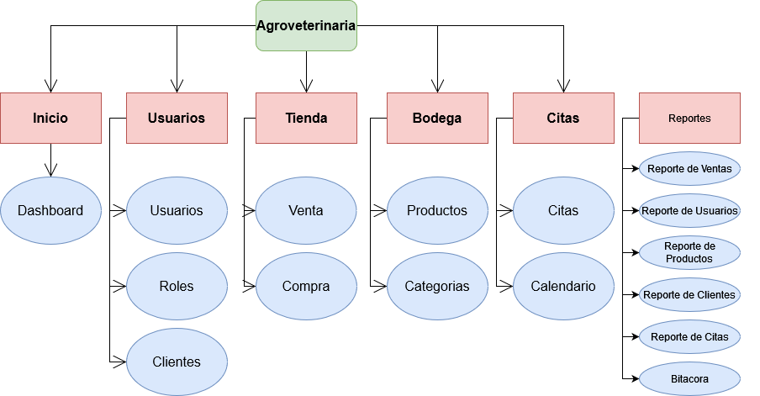
Módulos del sistema

Slide 9
GRACIAS Por su atención

